Slide 1
외국어시험 대체 강좌 – 시사영어
Current English
12

Slide 2

Table of Contents
사회
다이어트 / 아동학대, 아동 성범죄 / 청소년 게임중독
Key Expressions
Word List
Grammar:
3.1 재귀대명사

Slide 3
12
사회
다이어트 / 아동학대, 아동 성범죄 / 청소년 게임중독

Slide 4
1. Key Expressions
[다이어트]
145 | A | My girlfriend is so thin, but she constantly worries about being fat.
 | B | I think Korean society is making young women become obsessive over weight loss.
 | 체중 감량에 집착한다고 할 때
 | Simple | Korean society is making young women think too much about weight loss.
 | Upgrade | Korean society is making young women become obsessive over weight loss.
147 | A | My friend loves eating and eats more than I do, but she’s so slim.
 | B | Some people just have a high metabolism. They don’t put on much weight as they consume more energy than they save.
 | 에너지 소모가 많다고 할 때
 | Simple | Some people consume more energy than they save.
 | Upgrade | Some people just have a high metabolism.
* high/ fast metabolism 신진대사가 높아 살이 잘 찌지는 않는 사람 <-> low/slow metabolism

Slide 5
1. Key Expressions
[아동학대, 아동 성범죄]
149 | A | The innocent child was found to have been brutally assaulted by a local resident who was a known sex offender.
 | B | What did the government do? How can a known sex offender run around a neighborhood and commit a crime without being monitored?
 | 성범죄 전과자를 말할 때
 | Simple | The innocent child was brutally assaulted by a local resident who committed a sex crime before.
 | Upgrade | The innocent child was brutally assaulted by a local resident who was a known sex offender.
150 | A | Child molestation is one of the most heinous crimes we hear about.
 | B | Perpetrators of such horrible crimes should be severely punished.
 | 끔찍한 범죄라고 말할 때
 | Simple | Child molestation is one of the worst crime we hear about.
 | Upgrade | Child molestation is one of the most heinous crimes we hear about.

Slide 6
1. Key Expressions
[아동학대, 아동 성범죄]
151 | A | The punishment for child abuse is far too lenient. We should give more than a slap on the wrist to those who are guilty of child abuse.
 | B | Do you really think cases of child abuse will fall just by making strict regulations?
 | 강하게 처벌한다고 할 때
 | Simple | We should punish more strictly those who are guilty of child abuse.
 | Upgrade | We should give more than a slap on the wrist to those who are guilty of child abuse.
* slap on the wrist 손목을 살짝 때리는 것, 솜방망이 처벌

Slide 7
1. Key Expressions
[아동학대, 아동 성범죄]
152 | A | I think parents who aren’t ready for childrearing are actually abusing their children.
 | B | Parenthood demands a high level of responsibility. Anyone who wants kids should examine themselves to see if they’re prepared to raise them, and with a loving hand.
 | 부모가 된다고 할 때
 | Simple | Becoming a parent demands a high level of responsibility.
 | Upgrade | Parenthood demands a high level of responsibility.
153 | A | I think child abuse can be hereditary. Children who are abused or abandoned are more likely to abuse their own children when they become parents.
 | B | It’s sad to see stories of child abuse being passed down.
 | 아동학대가 대물림 된다고 할 때
 | Simple | Child abuse can be passed down to the next generation.
 | Upgrade | Child abuse can be hereditary.
* Hereditary는 유전을 의미하는 heredity의 형용사형, 생물학적으로 유전이된다는 의미 이외에 대물림 된다는 의미도 가짐

Slide 8
1. Key Expressions
[청소년 게임중독]
154 | A | Parents are understandably worried about their children’s overexposure to video games.
 | B | Some say that they’ll eventually outgrow the games so we should allow them to do what they want, but I disagree.
 | 게임을 지나치게 많이 한다고 할 때
 | Simple | Parents are worried that their children are playing video games too much.
 | Upgrade | Parents are worried about their children’s overexposure to video games.
155 | A | Also, the explicit content of video games can make teenagers more prone to violence.
 | B | There are a lot of researches that say video games are responsible for making today’s teenagers more violent.
 | 폭력적인 성향을 지니게 된다고 할 때
 | Simple | Video games can make teenagers more likely to be violent.
 | Upgrade | Video games can make teenagers more prone to violence.
* prone to ~한 성향을 지니게 된다.

Slide 9
1. Key Expressions
[청소년 게임중독]
156 | A | Hours and hours of playing violent video games can make you desensitized to violence.
 | B | Playing violent games as an adult, I also find myself becoming numb to violence. So, how much more severe would it be for children?
 | 폭력에 둔감해진다고 할 때
 | Simple | Violent video games make you numb to violence.
 | Upgrade | Violent video games make you desensitized to violence.

Slide 10
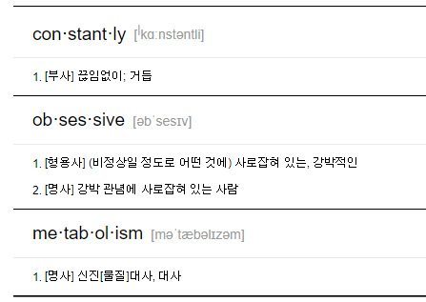
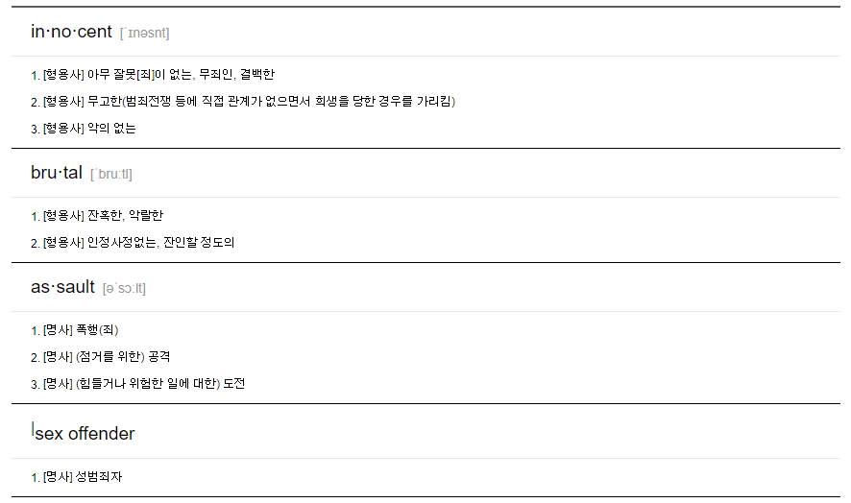
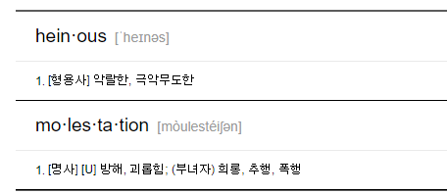
2. Word List

Slide 11
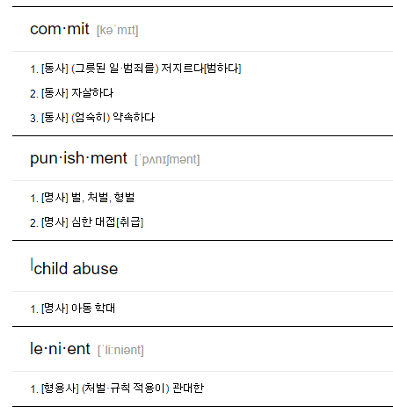
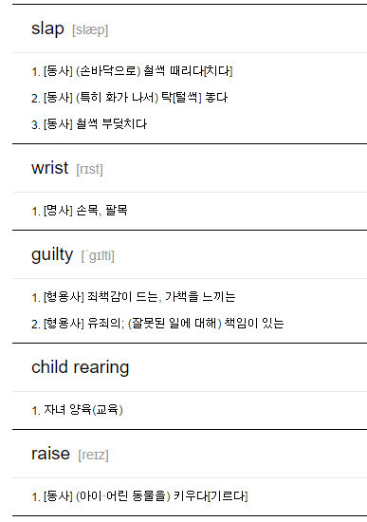
2. Word List

Slide 12
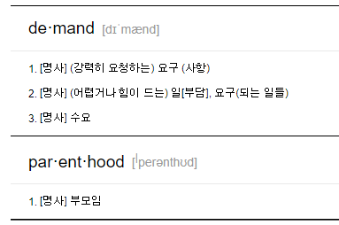
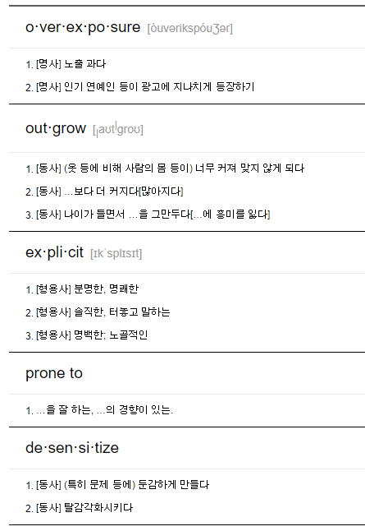
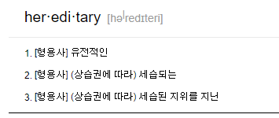
2. Word List

Slide 13
3.1 Grammar: 재귀대명사
재귀대명사(reflexive pronoun)는 인칭대명사에 self(복수면 selves)를 붙힌 형태를 말하며 주어와 목적어가 같을 때 목적어로 사용되는 대명사입니다.
재귀대명사의 형태
재귀대명사는 인칭대명사 소유격에 self(복수면 selves)를 붙힌 형태입니다.
인칭대명사 소유격(my) + self = myself
인칭대명사 소유격(our) + selves = ourselves
 | 단수(~self) | 복수(selves)
1인칭 | myself | ourselves
2인칭 | yourself | yourselves
3인칭 | himself / herself / itself | themselves

Slide 14
3.1 Grammar: 재귀대명사
재귀대명사의 기본용법(재귀 용법)
재귀대명사의 기본용법은 동사 또는 전치사의 목적어로 사용되는 것입니다.
보통 한 문장에서 주어와 목적어는 일치하지 않습니다.
He thought her a genius. 그는 그녀가 천재라고 생각했다.
→ 주어(He) + 동사(thought) + 목적어(her) + 목적격보어(a genius)
→ 주어(He)와 목적어(her)는 다르다.
만일 주어와 목적어가 일치한다면 목적어를 재귀대명사로 사용해야 합니다.
He thought himself a genius. 그는 자기 자신이 천재라고 생각했다.
→ 주어(He) + 동사(thought) + 목적어(himself) + 목적격보어(a genius)
→ 주어(He) = 목적어(himself)

Slide 15
3.1 Grammar: 재귀대명사
재귀대명사의 기본용법(재귀 용법)
God helps those who help themselves. 하늘은 스스로 돕는 자를 돕는다.
→ 주어(선행사인 those) + 동사(help) + 목적어(themselves)
→ 주어(선행사인 those) = 목적어(themselves)
전치사의 목적어인 경우에도 마찬가지입니다.
They had to cook for themselves. 그들은 스스로 요리해야 했다.
→ 주어(They) + 동사(had to cook) + 전치사(for) + 전치사의 목적어(themselves)
→ 주어(They) = 전치사의 목적어(themselves)
She likes to talk about herself. 그녀는 자신에 대해 이야기하는 것을 좋아한다.
→ 주어(She) + 동사(likes to talk) + 전치사(about) + 전치사의 목적어(herself)

Slide 16
3.1 Grammar: 재귀대명사
재귀대명사의 부사적 용법(강조 용법)
재귀대명사는 강조를 위해서 "직접, 스스로, 자체" 등의 의미로 쓰이기도 합니다. 이 경우 재귀대명사가 부사처럼 사용되기에 생략해도 됩니다.
I myself did it. 내 자신이 직접 그것을 했다.
→ 주어(I) + 수식어(myself) + 동사(did) + 목적어(it)
He wants to write the news itself. 그는 뉴스 자체를 쓰고 싶어한다.
→ 주어(He) + 동사(wants) + 목적어(to write the news) + 수식어(itself)
He always washes his car himself. 그는 항상 자신의 차를 직접 세차한다.
→ 주어(He) + 동사(always washes) + 목적어(his car) + 수식어(himself)
They made it themselves. 그들은 스스로 만들었다.
→ 주어(They) + 동사(made) + 목적어(it) + 수식어(themselves)
재귀적 용법은 재귀대명사가 목적어 역할이기 때문에 생략 불가입니다. 하지만 강조를 위한 재귀대명사는 부사처럼 쓰이기에 생략 가능합니다.
 | 문장에서 역할 | 해석
재귀용법 | 목적어(주어 = 목적어) | 자기 자신을
강조용법 | 부사(생략 가능) | 스스로, 자체

Slide 17
3.1 Grammar: 재귀대명사
재귀대명사의 관용적 표현
재귀대명사가 전치사와 함께 쓰이면서 다양한 관용적 의미를 나타낼 수 있습니다.
Help yourself to the dishes. 음식을 마음껏 드세요.
→ help + 재귀대명사 + to: (음식물 등을) 마음대로 집어먹다, 자유로이 먹다, ~을 자유로이 쓰다
The door opened of itself. 문이 저절로 열렸다.
→ of + 재귀대명사: 저절로, 제 스스로
I went there by myself. 나는 혼자 그곳에 갔다.
→ by + 재귀대명사: 혼자, 스스로, 도움을 받지 않고
Between ourselves, I don’t like him. 우리끼리 이야기지만 난 그를 좋아하지 않는다.
→ Between ourselves: 우리끼리 이야기지만, 이것은 비밀이지만

Slide 18

3.1 Grammar: 재귀대명사
재귀대명사의 관용적 표현
The boy applied himself to studying English. 그 소년은 영어 공부에 전념했다.
→ apply + 재귀대명사 + to: ~에 전념하다
It'll take time for me to accustom myself to the changes. 내가 변화에 익숙해지기 까지는 시간이 걸릴 것이다.
→ accustom + 재귀대명사 + to: ~에 익숙해지다
You should avail yourself of every opportunity to learn. 배울 수 있는 모든 기회를 활용해야 한다.
→ avail + 재귀대명사 + of: ~을 이용하다
https://www.englishcube.net/grammar_exam.php?category2=92

